Slide 1
决 策 树
陈雁
15882067772
carly.chenyan@gmail.com

Slide 2
01
问题与建模

Slide 3
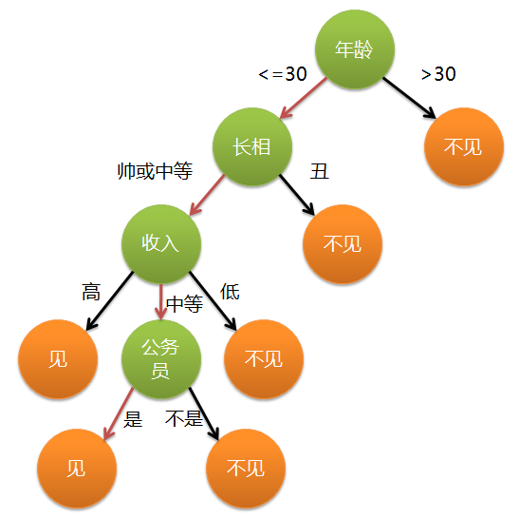
决策树场景---相亲问题
女儿：多大年纪了？
母亲：26。
女儿：长的帅不帅？
母亲：挺帅的。
女儿：收入高不？
母亲：不算很高，中等情况。
女儿：是程序员不？
母亲：是，在高新区上班呢。
女儿：那好，我去见见。
程序员
Notes:
我们来看一个现实中的例子

Slide 4
“相亲”
女儿：多大年纪了？
母亲：26。
女儿：长的帅不帅？
母亲：挺帅的
颜值
R2
R1
R3
见面
不见面
20
50
年龄

Slide 5
练习： 请在草稿纸上画一下你自己择偶的流程

Slide 6
决策树概述
决策树模型呈树形结构，在分类问题中，表示基于特征对实例进行分类的过程。它可以认为是 if-then 规则的集合，也可以认为是定义在特征空间与类空间上的条件概率分布。
决策树学习通常包括 3 个步骤：
1.特征选择
2.决策树的生成
3.决策树的剪枝

Slide 7

特征选择
为什么将年龄作为树的根节点，树应该怎么设计？

Slide 8
02
分裂的好坏标准

Slide 9
树应该怎么建？ 什么属性应该放到树的顶端？
属性选择—信息熵

Slide 10

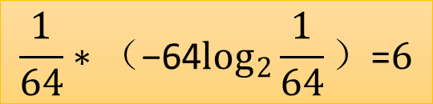

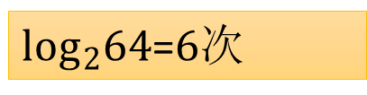
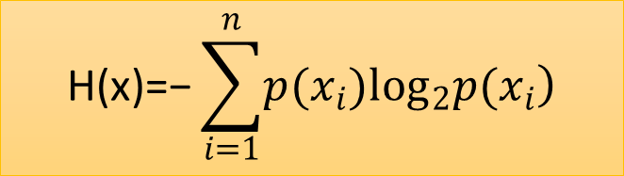
Imagin。。。
我们猜一个数，这个数是0-64之间的整数，应该怎样猜能最快猜到？
32？
16？
8？
4？
2？
1？
猜6次！！！
一个数字的信息量是
$$\text{−}\log_{2}\frac{1}{64}\text{=}6$$
$$\text{−}\log_{2}p\text{(}\text{x}\text{)}$$
$\log_{2}64\text{=}6$次
$$\text{H}\text{(}\text{x}\text{)=−}\sum_{i=1}^{n}{\left.p(x_{i})\log_{2}p(x_{i}\right)}$$
$$\frac{1}{64}∗（\text{−}\text{64}\log_{2}\frac{1}{64}）\text{=}6$$
整个系统的信息量（熵）是信息量的期望
Notes:
随机事件X=x的自信息，概率越高，信息量越小

Slide 11
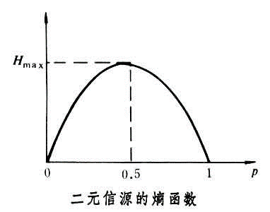
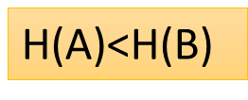

熵与信息
在信息论中，熵被用来衡量一个随机变量出现的不确定性。变量的不确定性越大，熵也就越大，把它搞清楚所需要的信息量也就越大，熵是整个系统的平均消息量（信息量的期望）。
举个栗子：
A集合[1,1,1,1,1,1,1,1,2,2]
B集合[1,2,3,4,5,6,7,8,9,1]
$$\text{H}\text{(}\text{x}\text{)=−}\sum_{i=1}^{n}{\left.p(x_{i})\log_{2}p(x_{i}\right)}$$
$\text{H}\text{(}\text{A}\text{)}$<H(B)

Slide 12

熵与信息
$$\text{H}\text{(}\text{x}\text{)=−}\sum_{i=1}^{n}{\left.p(x_{i})\log_{2}p(x_{i}\right)}$$
在信息论中，熵被用来衡量一个随机变量出现的不确定性。变量的不确定性越大，熵也就越大，把它搞清楚所需要的信息量也就越大，熵是整个系统的平均消息量（信息量的期望）。
一个系统越是有序，信息熵就越低；反之，一个系统越是混乱，信息熵就越高。所以，信息熵也可以说是系统有序化程度的一个度量。
Notes:
熵增定理
房间
地球的海岸线
微波炉

Slide 13
我们希望分支后的熵变大还是变小呢？
变小！
变得越小越好！

Slide 14
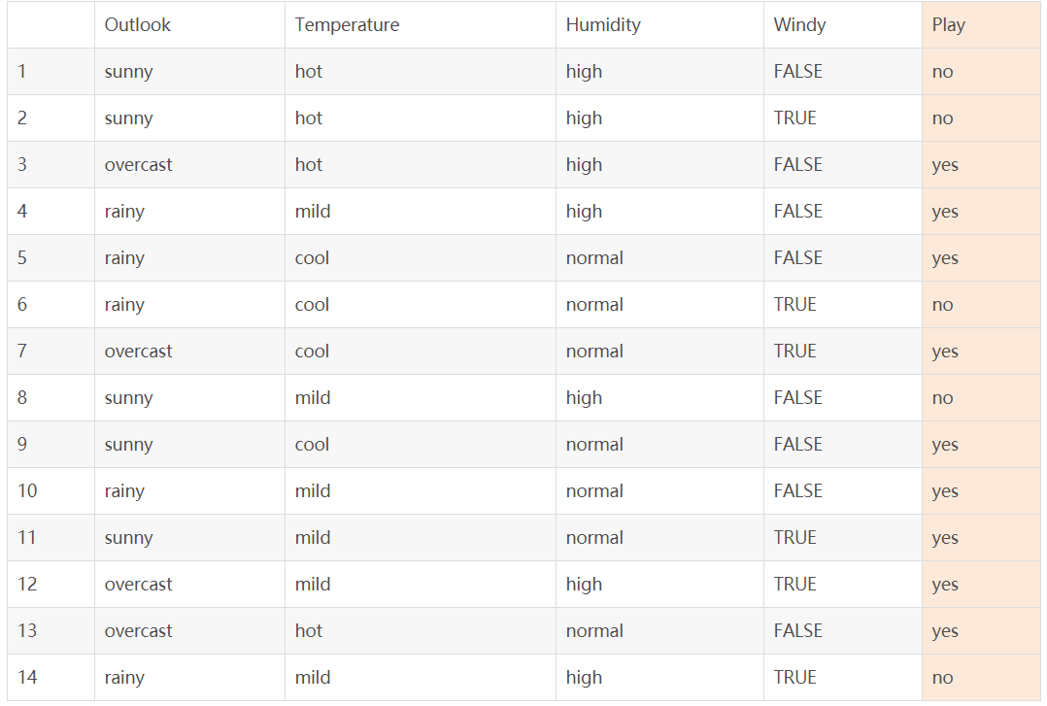
例：根据天气情况判断是否适合出去玩

Slide 15
系统熵
。该数据集S有14个样例，9个正例（play=yes），5个负例（play=no）。
Entropy(S)=-(9/14)log2(9/14)-(5/14)log2(5/14)=0.940

Slide 16
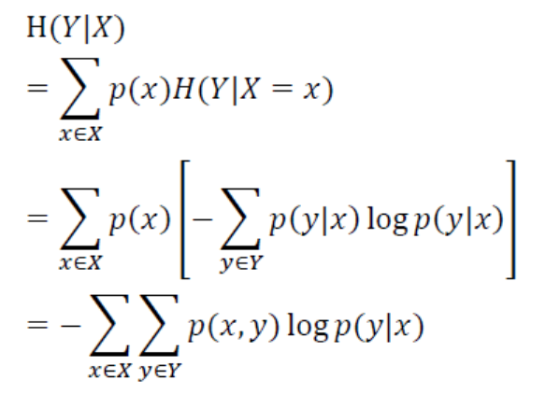
条件熵
给定随机变量X的条件下，随机变量Y的不确定性。
这里要求的是已知某种天气情况下，是否出去玩的条件熵

Slide 17
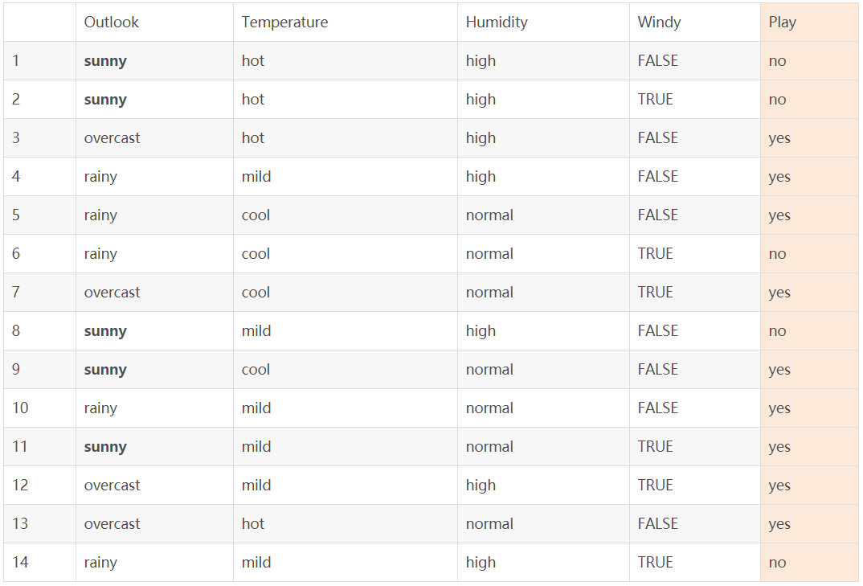
条件熵

Slide 18


条件熵
$$\text{H}\text{(}\text{Play}\text{|}\text{Outlook}=sunny\text{)}$$
整个数据集S中：Outlook=sunny,5; Outlook=rainy,5;Outlook=overcast,4.
Outlook=sunny, play=yes,2;Outlook=sunny, play=no,3;共5个实例。
Entropy(Ssunny)= -(2/5)log2(2/5)-(3/5)log2(3/5)=0.971

Slide 19

条件熵
$$\text{H}\text{(}\text{Play}\text{|}\text{Outlook}=rainy\text{)}$$
Outlook=rainy, play=yes,3;Outlook=rainy, play=no,2;共5个实例。
Entropy(Srainy)= -(3/5)log2(3/5)-(2/5)log2(2/5)=0.971

Slide 20

条件熵
$$\text{H}\text{(}\text{Play}\text{|}\text{Outlook}=overcast\text{)}$$
Outlook=overcast, play=yes,4;Outlook= overcast, play=no,0;共4个实例。
Entropy(Sovercast)= -(4/4)log2(4/4)-(0/4)log2(0/4)=0
如果所有成员属于同一类，那么熵为0。

Slide 21
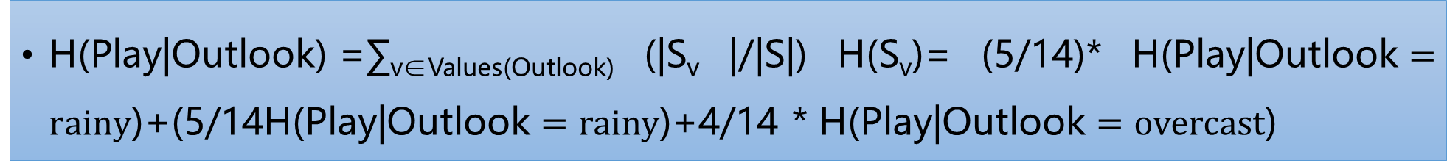

条件熵
$$\text{H}\text{(}\text{Play}\text{|}\text{Outlook}\text{)}$$
$\text{H}\text{(}\text{Play}\text{|}\text{Outlook}\text{)}$=∑_{v∈Values(Outlook)} (|S_{v} |/|S|) H(S_{v})= (5/14)* $\text{H}\text{(}\text{Play}\text{|}\text{Outlook}=rainy\text{)}$+(5/14$\text{H}\text{(}\text{Play}\text{|}\text{Outlook}=rainy\text{)}$+4/14 * $\text{H}\text{(}\text{Play}\text{|}\text{Outlook}=overcast\text{)}$

Slide 22
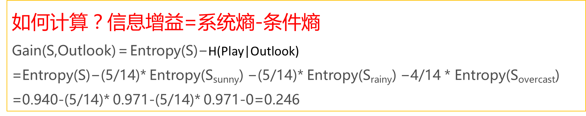
信息增益（互信息）
如何理解？特征X使得类Y的不确定性减少的程度
如何计算？信息增益=系统熵-条件熵
Gain(S,Outlook)＝Entropy(S)−$\text{H}\text{(}\text{Play}\text{|}\text{Outlook}\text{)}$
=Entropy(S)−(5/14)* Entropy(S_{sunny}) −(5/14)* Entropy(S_{rainy}) −4/14 * Entropy(S_{overcast})
=0.940-(5/14)* 0.971-(5/14)* 0.971-0=0.246
同样，可以计算Gain(S,Wind)=0.048，Gain(S,Humidity)=0.151，
Gain(S,Temperature)=0.029。
属性Outlook的信息增益最大，也就是说，它能够减少的信息不确定性最多。因此，选择Outlook作为根节点的决策属性。
ID3

Slide 23
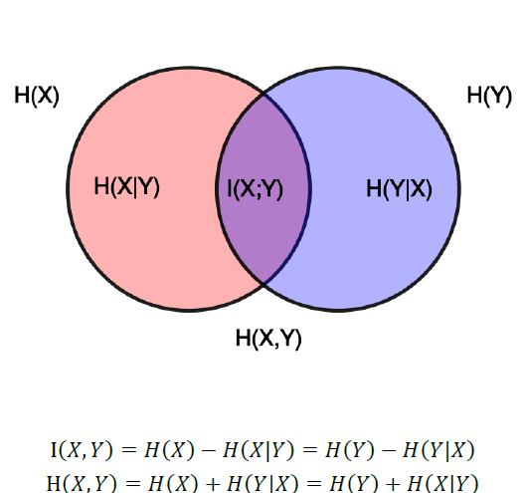
条件熵与信息增益
系统熵：随机变量Y（标签）的不确定性。
条件熵：给定随机变量X的条件下，随机变量Y的不确定性。
信息增益（互信息）：特征X使得类Y的不确定性减少的程度
Notes:
条件熵是给定条件之后剩余的不确定性，信息增益就是这个条件与目标的共有信息量

Slide 24
03
树的创建

Slide 25
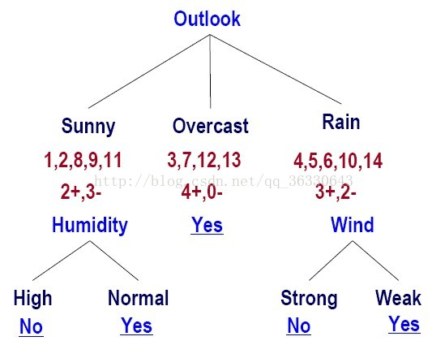
决策树构造
（1）计算各属性信息增益
（2）选择具有最大信息增益的属性作为第一个分裂点
（3）继续对中间数据集重复（1，2）
停止条件？
子节点仅包含一个类型的观测数据
特征已用完
当前节点包含的观测数据量低于某个值

Slide 26
决策树原理--如何构造一个决策树?
def createBranch():
检测数据集中的所有数据的分类标签是否相同:
If so return 类标签
Else:
寻找划分数据集的最好特征（划分之后信息熵最小，也就是信息增益最大的特征）
划分数据集
创建分支节点
for 每个划分的子集
调用函数 createBranch （创建分支的函数）并增加返回结果到分支节点中
return 分支节点

Slide 27
决策树算法特点
优点：计算复杂度不高，输出结果易于理解，数据有缺失也能跑，可以处 理不相关特征。
缺点：容易过拟合。
适用数据类型：数值型和标称型。

Slide 28
04
又回到好坏标准

Slide 29

ID3
C4.5
信息增益
信息增益率
信息增益=系统熵-条件熵
信息增益率 = 信息增益/特征本身的熵
信息增益越大越好，或者
条件熵越小越好
倾向于选择多值属性
例如：
考虑ID号会使得信息增益较大
考虑了分支自身的熵
偏向取值较少的特征
基于以上缺点，并不是直接选择信息增益率最大的特征，而是现在候选特征中找出信息增益高于平均水平的特征，然后在这些特征中再选择信息增益率最高的特征。
Notes:
缺点：信息增益比偏向取值较少的特征
原因： 当特征取值较少时的 分母值较小，因此其倒数较大，因而信息增益比较大。因而偏向取值较少的特征。

Slide 30
信息增益率的计算
outlook的信息增益率的计算：
G（S,A）=H（S）-H（S，A）
Gain_{ratio}（A）=G（S，A）/H(A)
H(A)=H(5,4,5)=-5/14log(5/14)-4/14log(4/14)-5/14log(5/14)

Slide 31

ID3
C4.5
CART
信息增益
信息增益率
Gini系数
信息增益率 = 信息增益/特征本身的熵
信息增益=系统熵-条件熵
信息增益越大越好，或者
条件熵越小越好
信息增益率越大越好
Gini系数越小越好
表示在样本集合中一个随机选中的样本被分错的概率。 Gini指数越小表示集合中被选中的样本被分错的概率越小，也就是说集合的纯度越高，反之，集合越不纯。
倾向于选择多值属性
例如：
考虑ID号会使得信息增益较大
考虑了特征自身的熵
偏向取值较少的特征
基于以上缺点，并不是直接选择信息增益率最大的特征，而是现在候选特征中找出信息增益高于平均水平的特征，然后在这些特征中再选择信息增益率最高的特征。
Notes:
缺点：信息增益比偏向取值较少的特征
原因： 当特征取值较少时的 分母值较小，因此其倒数较大，因而信息增益比较大。因而偏向取值较少的特征。

Slide 32
几个问题
所有属性都作为分裂属性（非叶子节点）用完了，但还存在有些子集不纯怎么办？（Ref.构建的结束条件）
采用多数者决策，并把该子集变成叶子节点
拟合了离群点、噪声数据（过拟合）
剪枝
预测准确率不高
集成学习

Slide 33
集成学习
随机森林（多棵决策树）
Bagging
Boosting

Slide 34
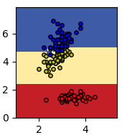
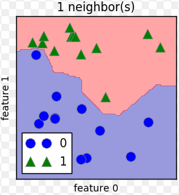
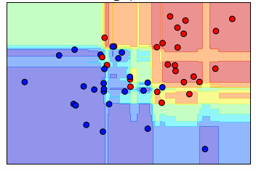
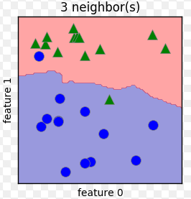
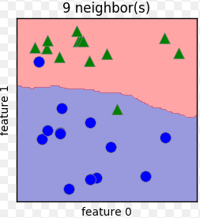
与kNN方法的比较
Random forest
kNN
Decision Tree

Slide 35
THANK YOU!

